Slide 1


IRONKAGGLE
INMOMETRICS
Elisa Correa | Jorge De Cos |Sara Salmón

Slide 2


Slide 3

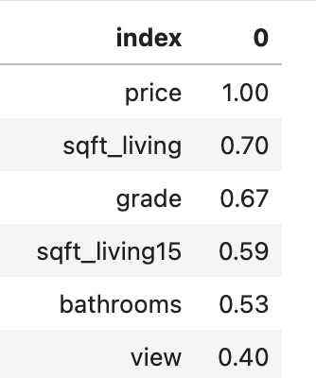
Most Impactful
Features
Analysis columns
TARGET: Price
Date
Bedrooms and bathrooms
Square foot
Grade and Condition
Floors
Waterfront and view
Building and renovation years
Location
Notes:
Comprensión de documentación con las variables a analizar
Familiarización con dichas variables
Optimización de la data: chequeo valores nulos y homogeneizacion de las columnas
Transformación de la fecha a formato estándar
Análisis de multicolinearidad:
- Eliminación de las columnas que provocan multicolinearidaD : id y metros cuadrados del exterior
- Determinación de las features más influyentes en el precio de las viviendas

Slide 4

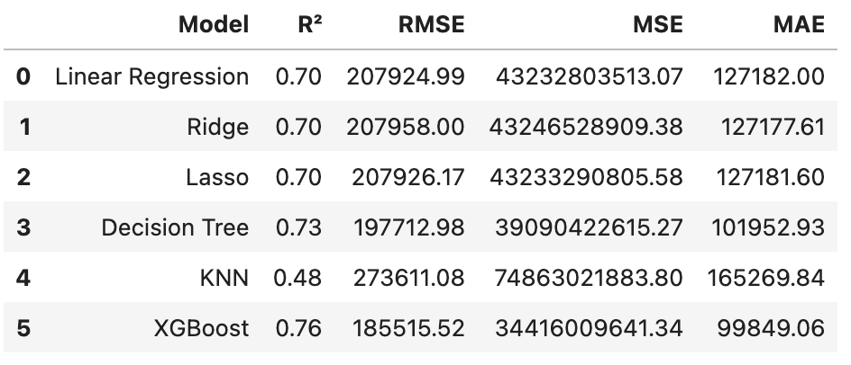

XGBoost
Notes:
TESTING DE LOS DIFERENTES MODELOS DE REGRESIÓN
CONCLUSIÓN: XGBOOST REGRESSION --> R2: 0.76
r2 --> qué tan bien se ajusta un modelo de regresión a los datos.

Slide 5
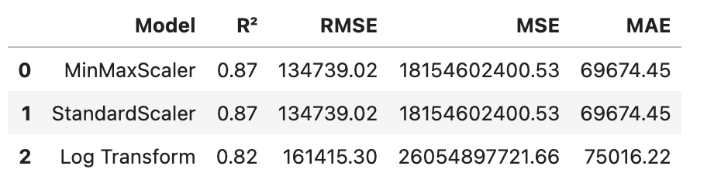
StandardScaler
Notes:
MEJORA DEL R2 MEDIANTE ESTANDARIZACIÓN
TESTING DE DIFERENTES MODELOS M: MINMAXSCALER, STANDARDSCALER, LOG TRANSFORM
ELECCION DE STANDARDSCALER POR SU FACILIDAD PARA TRATAR VALORES ATIPICOS

Slide 6
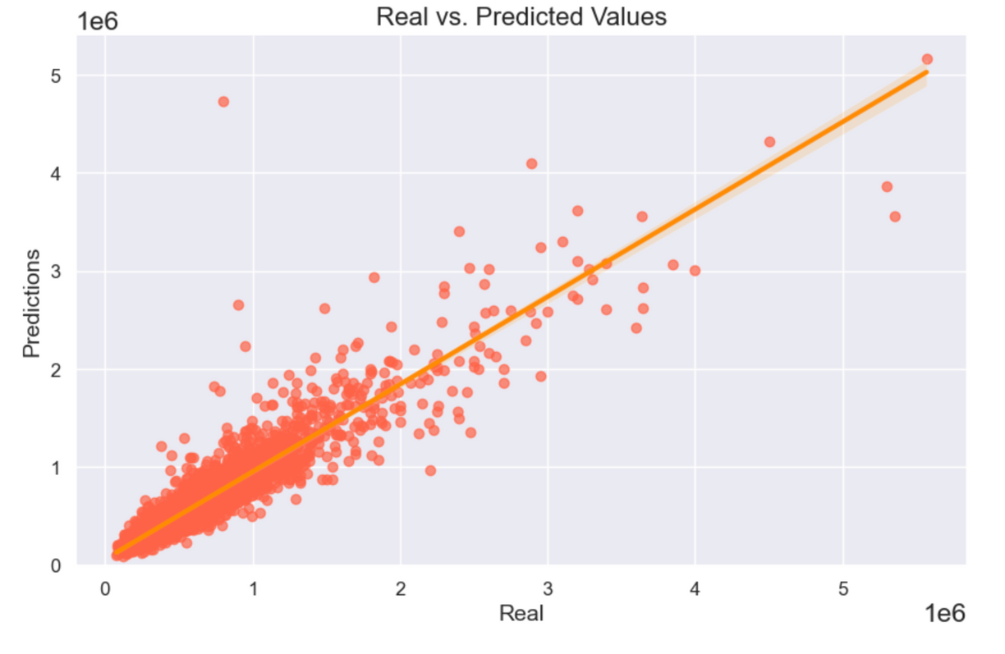
Model Accuracy
Notes:
DIAPO 4
Modelo relativamente preciso, pero con margen de mejora:
La mayoría de los datos están cerca de la línea central.
Presencia de valores que se alejan ALGO de la línea central --> outliers

Slide 7

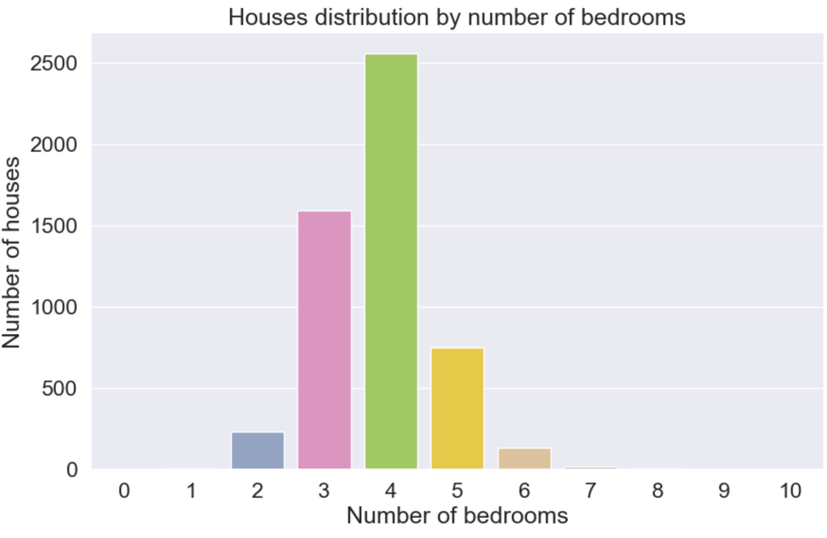
House price > 650K $

Slide 8
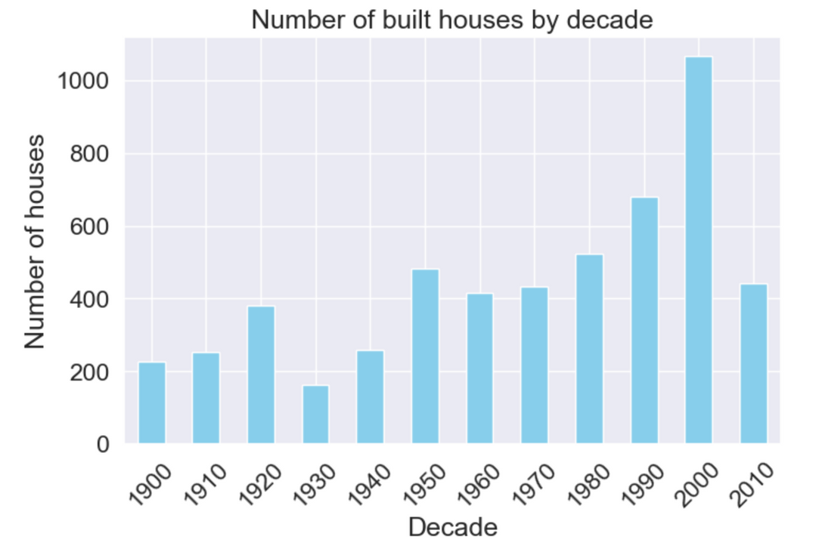
House price > 650K $

Slide 9
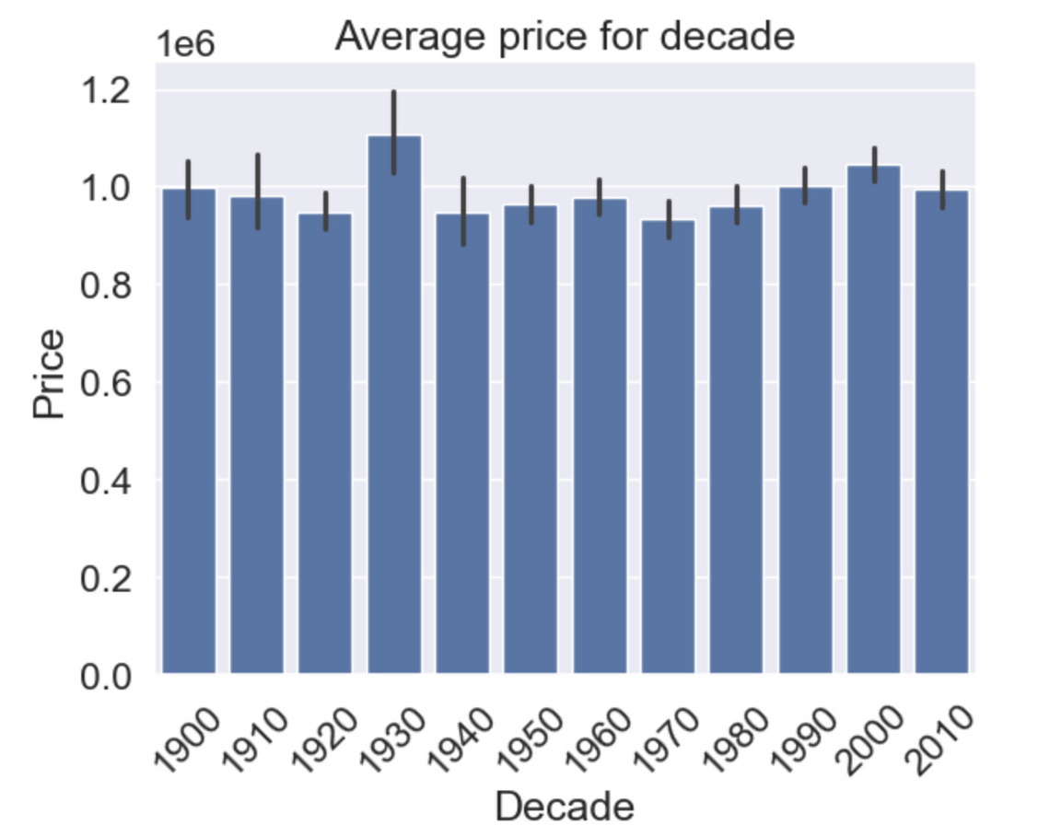
House price > 650K $

Slide 10
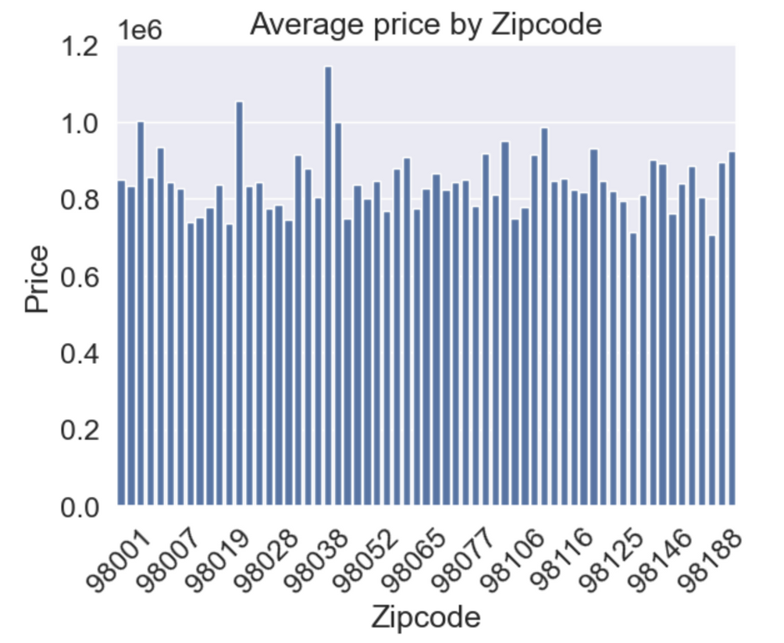
House price > 650K $

Slide 11
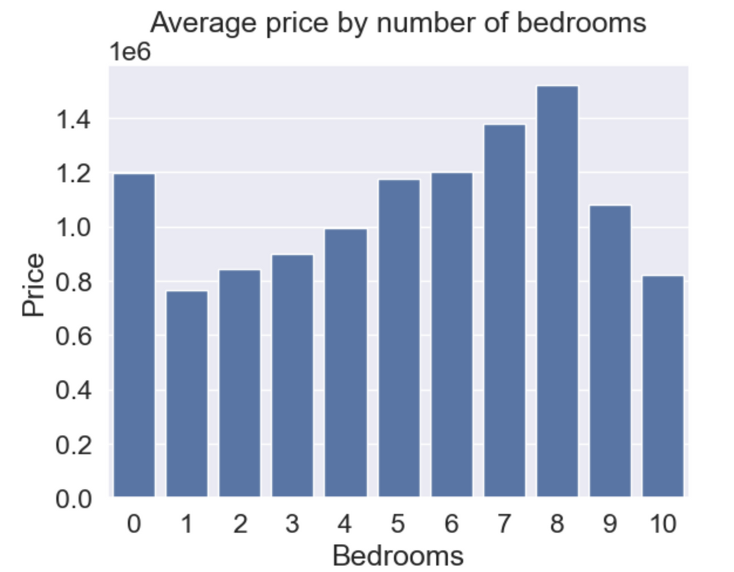
House price > 650K $

Slide 12
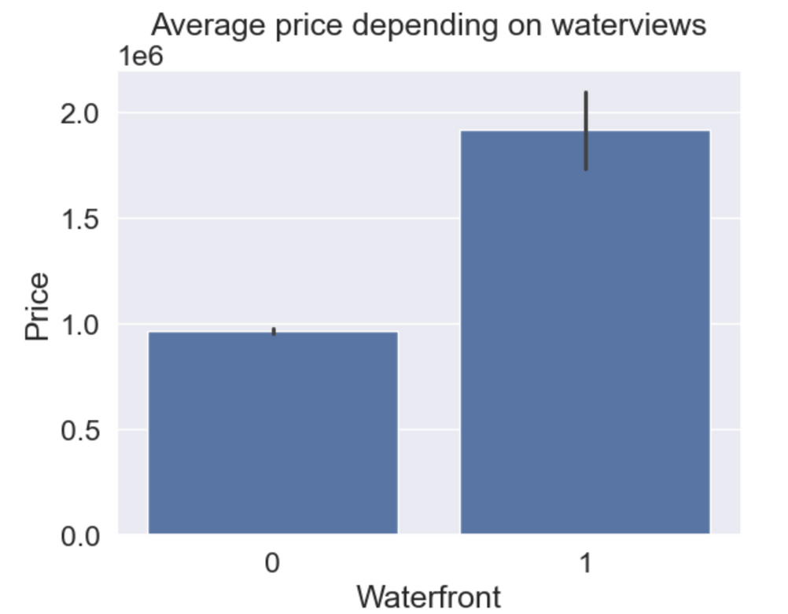
House price > 650K $

Slide 13
CONCLUSIONS
Most impactul variables (Correlation > 50):
House Square foot
Grade
Bathrooms
Model selection: XGBoost + StandardScale
Hypothesis Testing: Higher prices equals waterviews

